Slide 1
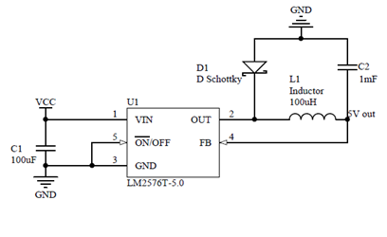
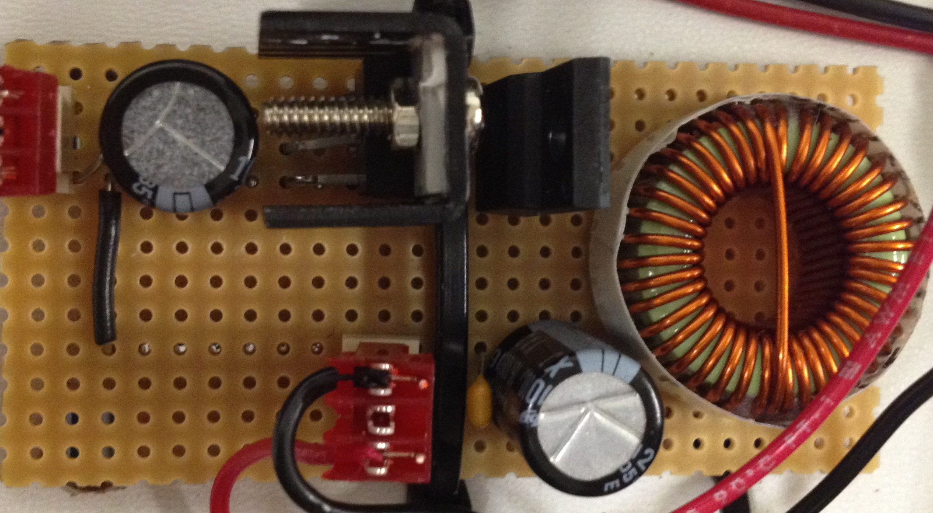
Alimentation des auxiliaires (5V)
Réalisation d’une alimentation 5V
Rendement supérieur à 85%
Stabilité de la tension en charge
Faible ondulation (100mV)
Conçu pour 3A (15W)
Occupe un faible espace

Slide 2
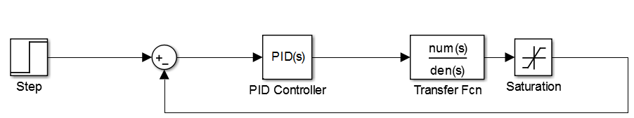
Asservissement des roues
Réalisation d’un outil de CAO
Représenter le comportement du système
Optimiser le modèle au moyen d’essais
Validation pratique des paramètres obtenus

Slide 3
Asservissement des roues

